Slide 1

PREVALENCIA DEL USO DE ALCOHOL Y OTRAS DROGAS Y FACTORES RELACIONADOS EN POBLACION GENERAL EN LAS AREAS DE INFLUENCIA ATENDIDAS POR LOS MEDICOS EN SERVICIO SOCIAL, AÑO 2018-2019
Plan de Análisis
Manuel Sierra, MD, MPH, PhD
Profesor Titular III, FCM – UNAH
Docente Investigador, UNITEC

Slide 2
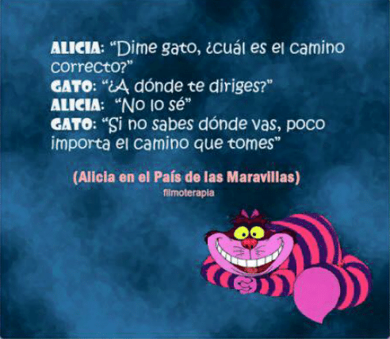

Slide 3
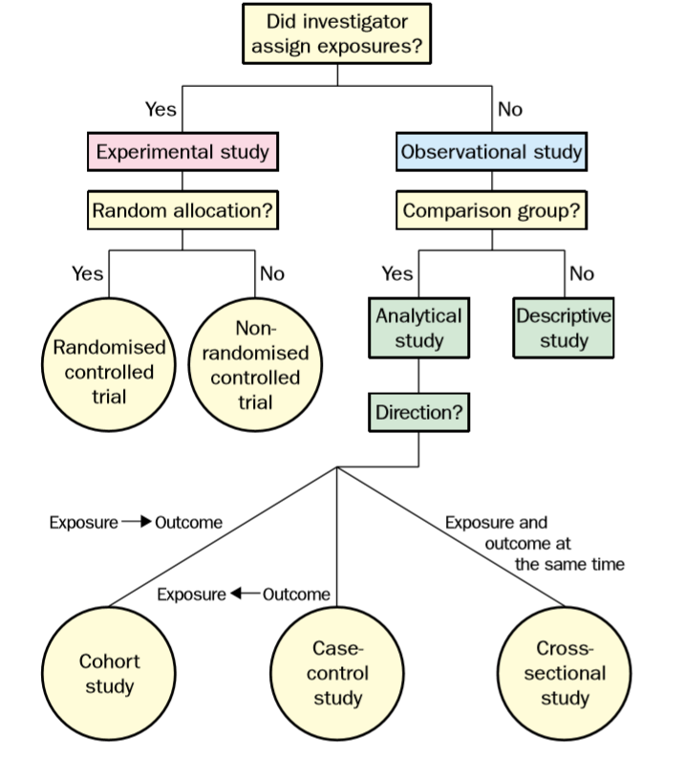
¿Cuál es la prevalencia del uso alcohol y otras drogas y factores relacionados en población general en las áreas de influencia atendidas por los médicos en servicio social, año 2018-2019?
An overview of clinical research: the lay of the land. THE LANCET • Vol 359 • January 5, 2002 • www.thelancet.com

Slide 4
A. Objetivo General
Determinar la prevalencia del uso de alcohol y otras drogas y factores relacionados en población general en las áreas de influencia atendidas por los médicos en servicio social, año 2018-2019, con el propósito de influir en políticas públicas que beneficien a esta población y proponer estrategias para la prevención temprana y oportuna.

Slide 5
Estudio Transversal de Asociación
Tiempo
Evento
Exposición

Slide 6
ENCUESTAS TRANSVERSALES O ESTUDIOS DE CORTE
Utilidad
Estimar prevalencia de una enfermedad o FR.
Estudiar enfermedades o FR de inicio lento y larga duración.
Describir la distribución de la enfermedad y el FR en la población.
Estimar necesidades preventivas, curativas o de rehabilitación.
Evaluar programas de salud.
Generar hipótesis.
Primera etapa de estudios prospectivos.

Slide 7
ESTUDIOS DESCRIPTIVOS
ENCUESTAS TRANSVERSALES O ESTUDIOS DE CORTE
VENTAJAS
Fáciles y rápidos.
DESVENTAJAS
No aplican en enfermedades de corta duración o de baja frecuencia.
Económicos.
Permiten estudiar varias enfermedades y FR.
Sujetos a sesgos de supervivencia.
Sujetos a sesgos de selección.

Slide 8
Características
Estudios de prevalencia o Estudios transversales de asociación o de corte (cross-sectional)
Investigación etiológica de eventos de larga duración (crónicos) y lento desarrollo para los cuales los enfermos no buscan atención en las etapas iniciales:
        Artritis
        Bronquitis crónica
        Hipertensión arterial
        Desordenes mentales

Slide 9
Características
La población de estudio puede incluir:
    Muestra representativa de la población general
    Población expuesta y población no expuesta al factor de interés

Slide 10
Análisis
Frecuencias absolutas y relativas
Prevalencia de eventos
Prevalencia de exposiciones
Medición de la asociación
Razón de prevalencias e IC
  Eventos con prevalencias > a 10%
Odds ratio e IC
  Eventos con prevalencias < 10%
Depende de la hipótesis del estudio

Slide 11
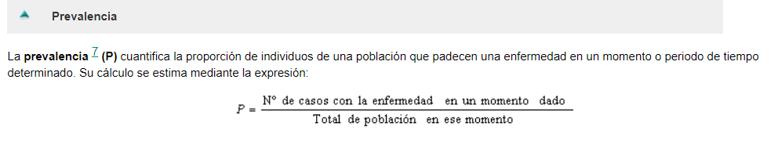
Determinar la prevalencia del uso de alcohol y otras drogas en población general en las áreas de influencia atendidas por los médicos en servicio social (MSS).
INSTRUMENTO No.1 (Búsqueda Activa de Población que Consume Alcohol y Otras Drogas)
Prevalencia del uso de alcohol y otras drogas y factores relacionados en población general en las áreas de influencia atendidas por los médicos en servicio social, año 2018-2019.

Slide 12
Total de Personas > 8 años que viven en la casa y que consumen Alcohol u otras Drogas
Total Personas > de 8 años que viven en la casa
Prevalencia Total Consumo
Total de Personas > 8 años que viven en la casa y que consumen Alcohol u otras Drogas (Hombres)
Total Personas > de 8 años que viven en la casa (Hombres)
Prevalencia Consumo en Hombres
Total de Personas > 8 años que viven en la casa y que consumen Alcohol u otras Drogas (Mujeres)
Total Personas > de 8 años que viven en la casa (Mujeres)
Prevalencia Consumo en Mujeres

Slide 13
Total Personas > 8 años que consumen Alcohol
Total Personas > 8 años que consumen Tabaco
Total Personas > de 8 años que viven en la casa
Prevalencia Consumo
Específica
Total Personas > 8 años que consumen Marihuana
Total Personas > 8 años que consumen Cocaína y Crack
Total Personas > 8 años que consumen Benzodiacepinas

Slide 14
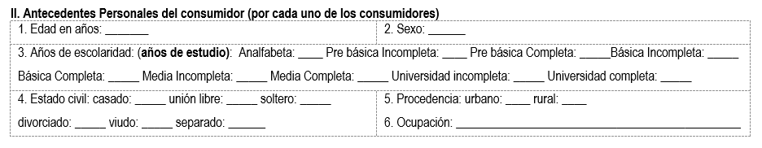
2. Caracterizar a la población de estudio por edad, sexo, escolaridad, estado civil, ocupación, procedencia.
Frecuencias y Porcentajes

Slide 15
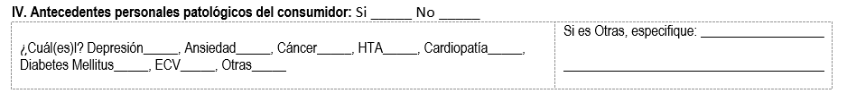
3. Identificar co-morbilidad del Uso de alcohol y otras drogas (Depresión, ansiedad, problemas orgánicos: HTA, Cardiopatía, DM II, Cáncer, ECV, Otras
Frecuencias y Porcentajes

Slide 16
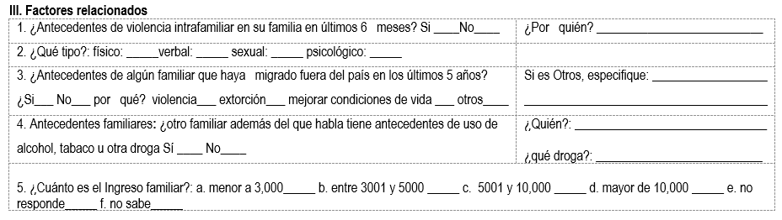
4. Identificar algunos factores asociados al uso de alcohol y otras drogas por sexo (violencia intrafamiliar, migración, fuentes de ingresos económicos, antecedentes familiares)
Frecuencias y Porcentajes

Slide 17
5. Determinar diferencias en la distribución de factores relacionados entre grupos de edad de 8-18 y mayor/igual a 19 años con uso de alcohol y otras drogas

Slide 18
Total de Personas 8-18 años que viven en la casa y que consumen Alcohol u otras Drogas
Total Personas 8-18 años que viven en la casa (Hombres)
Prevalencia Consumo en
8-18 años
Total de Personas ≥ 19 años que viven en la casa y que consumen Alcohol u otras Drogas (Mujeres)
Total Personas ≥ 19 años que viven en la casa (Mujeres)
Prevalencia Consumo en
≥ 19 años

Slide 19
5. Determinar diferencias en la distribución de factores relacionados entre grupos de edad de 8-18 y mayor/igual a 19 años con uso de alcohol y otras drogas
8-18 años
Frecuencias y Porcentajes
≥ 19 años
Frecuencias y Porcentajes

